Slide 1
游戏商城 比价系统
090909012雷昊
090909018刘卓函
090909022詹正祺
090909024陈俊宇

Slide 2
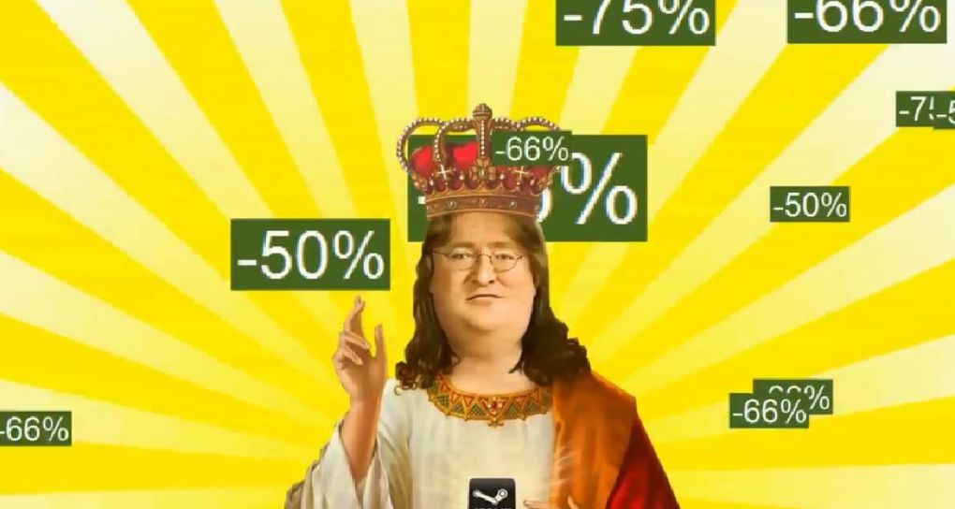
开发过程
项目选题
需求分析
程序设计
程序实现
具体测试

Slide 3
成员分工
雷昊
刘卓函
詹正祺
陈俊宇
程序主体建构
主函数实现
初始化函数实现
数据排序函数实现
项目整体测试
项目实施总结
数据查找函数实现
数据显示函数实现
项目汇报展示统筹
链表增删改存函数实现
项目全局优化
函数逻辑规划和图表绘制

Slide 4

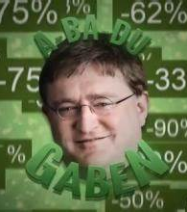

简介
游戏商城比价系统是一个基于数据读写和数据比较的辅助程序，旨在帮助用户直观比较游戏价格，拒绝“背刺”。

Slide 5
项目选题

Slide 6
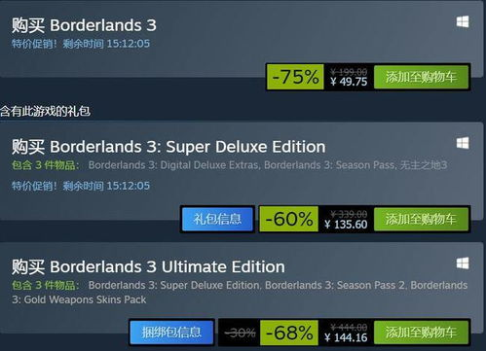
项目选题
你是否经历过？
你是否懊悔过？
刚买的游戏就降价
游戏太多选花了眼
翻遍商城凑不出最佳性价比
忘记比价直接买下浪费钱
想要的游戏没看见打折
买完游戏才发现不是史低
为了解决这个问题，我们的项目应运而生

Slide 7
需求分析

Slide 8




需求分析
直接检索
排序显示
价格更新
数据读入
快速找到目标游戏
直观展示数据大小
对比历史最低价格
获取游戏价格数据

Slide 9
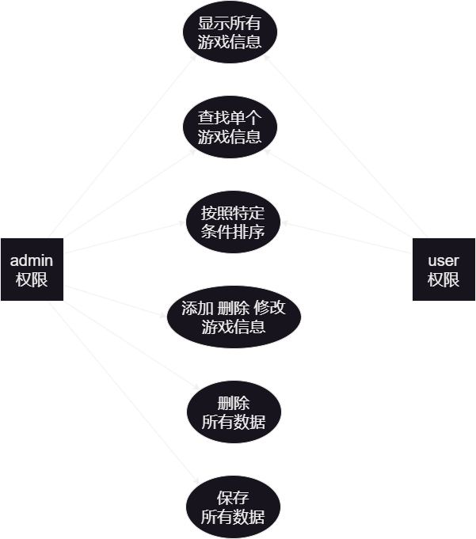
用户和管理员的 需求分析

Slide 10
程序设计

Slide 11
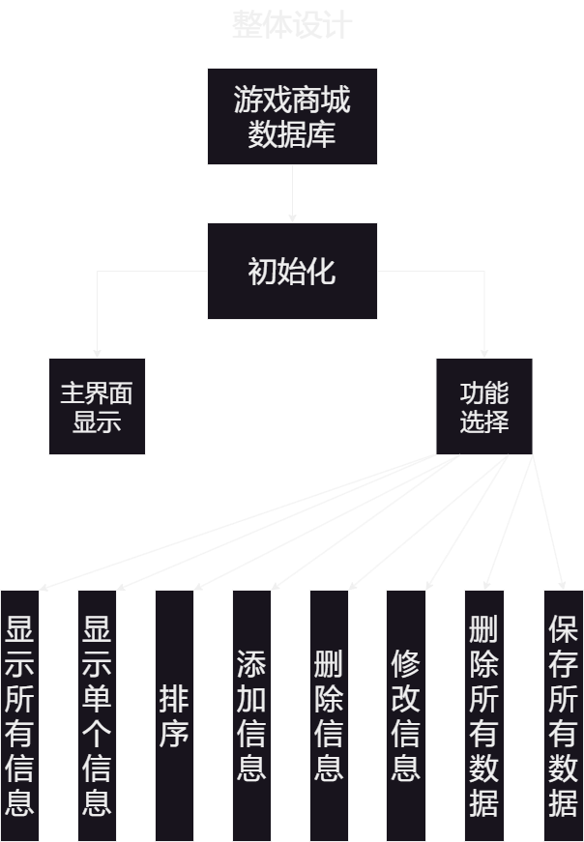
整体设计

Slide 12
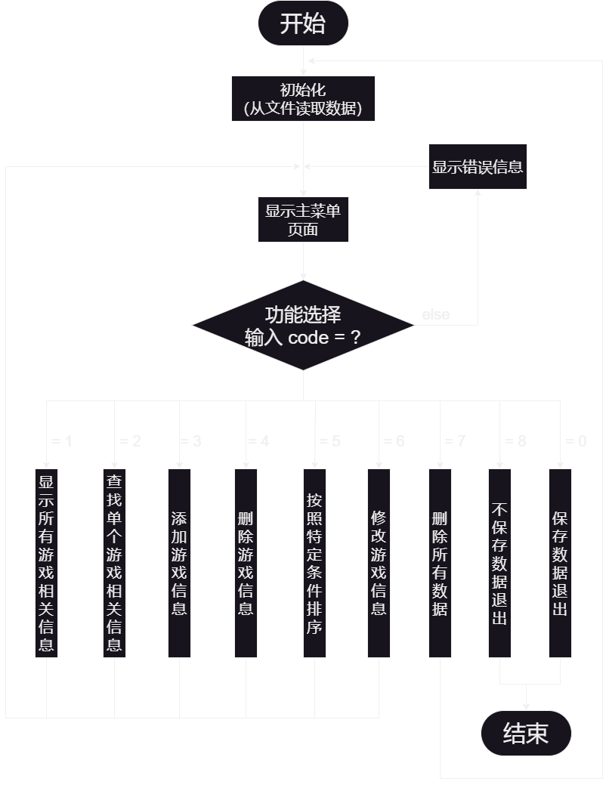
主函数设计

Slide 13
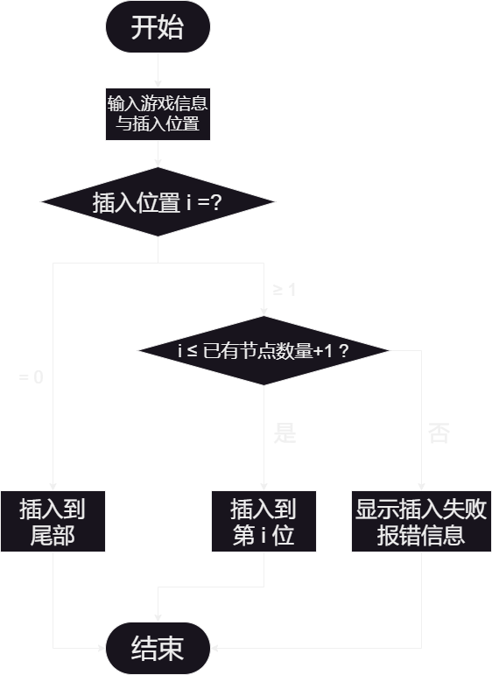
部分关键函数
Add_a_Game 函数

Slide 14
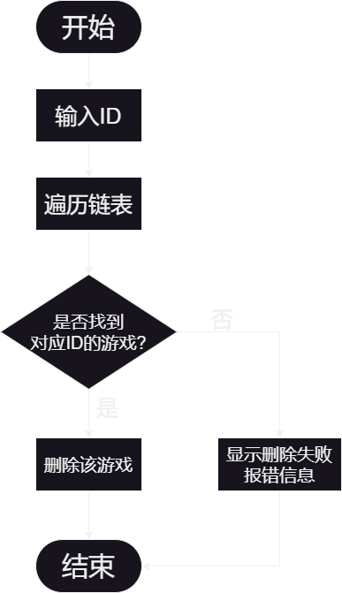
部分关键函数
Delete_a_Game 函数

Slide 15
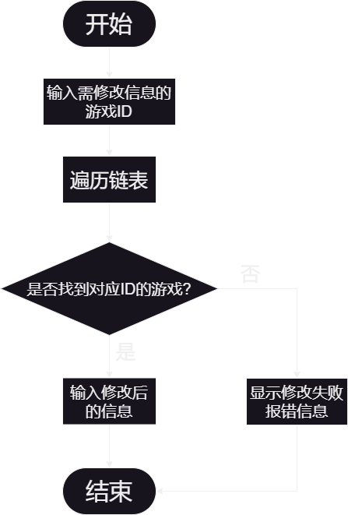
部分关键函数
Fix_Game 函数

Slide 16
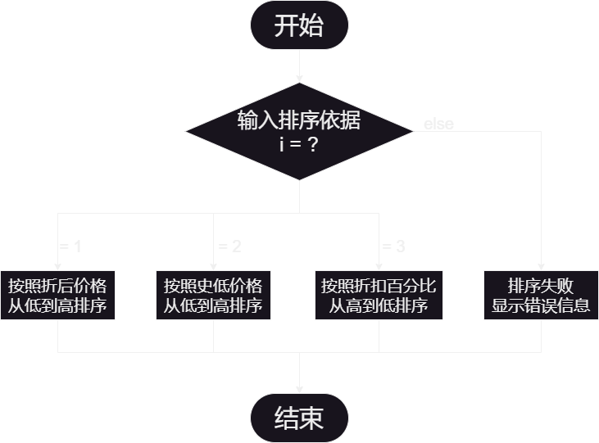
部分关键函数
Sort_Game 函数

Slide 17
程序实现

Slide 18
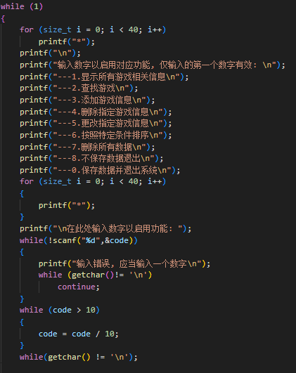
主函数实现
用户操作界面显示

Slide 19
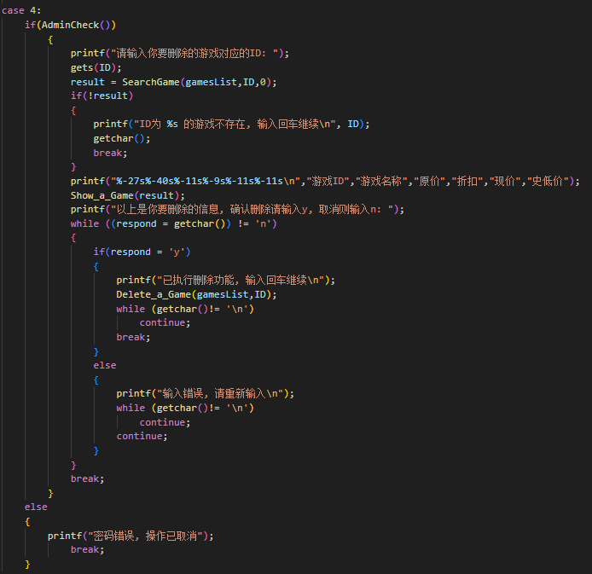

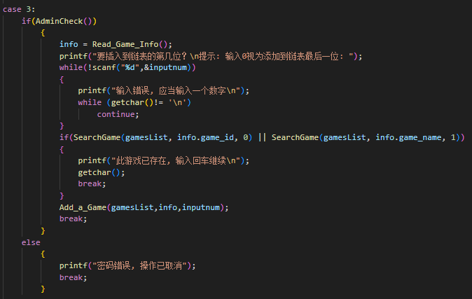
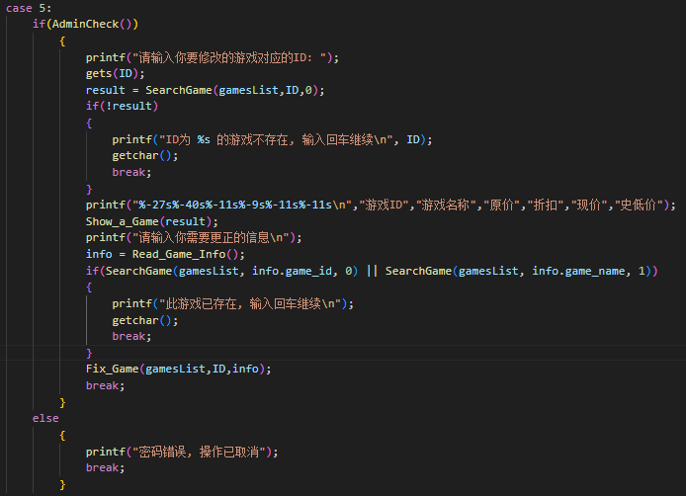
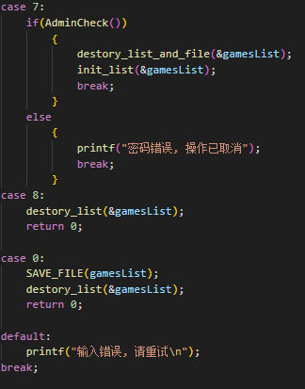
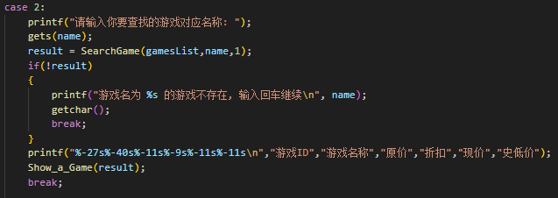
主函数实现
通过switch语句进行功能选择。实现各个函数的调用。

Slide 20
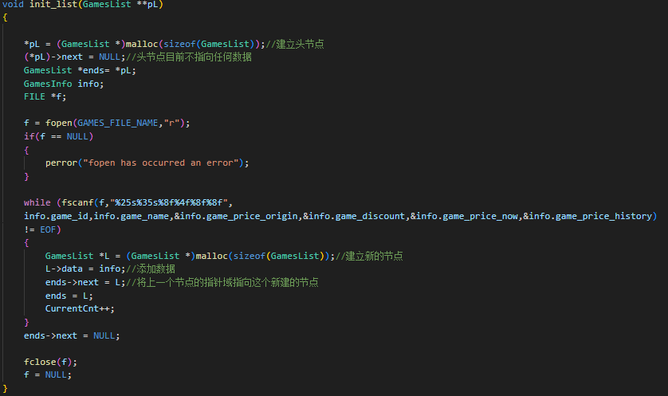
具体函数实现
init_list 函数
建立链表

Slide 21
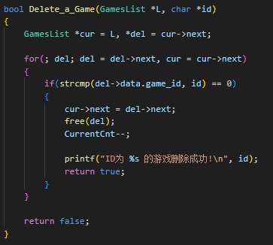
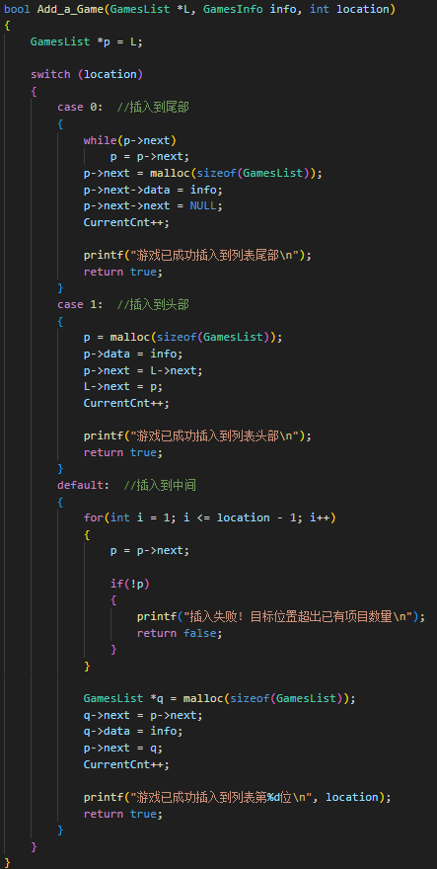
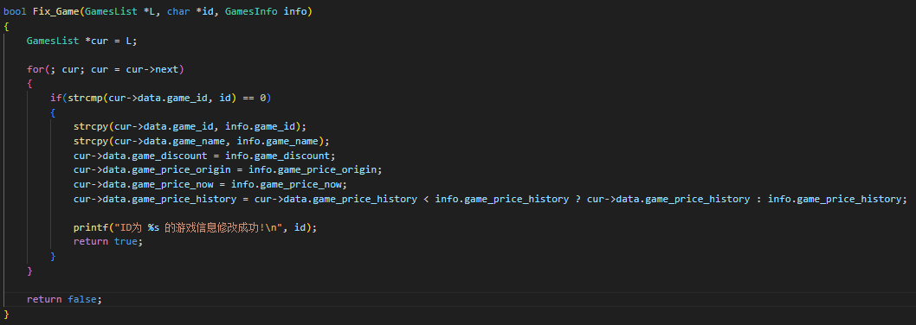
具体函数实现
Add 函数
Delete 函数
Fix 函数

Slide 22
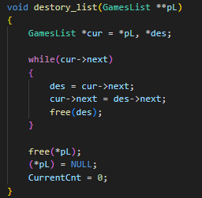
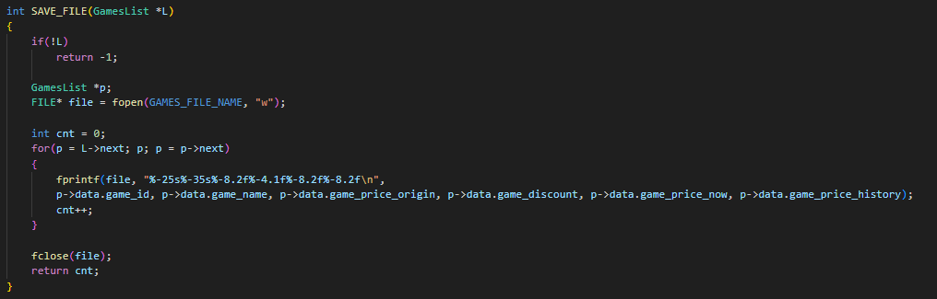

具体函数实现
Save_File 函数
Destroy 函数

Slide 23
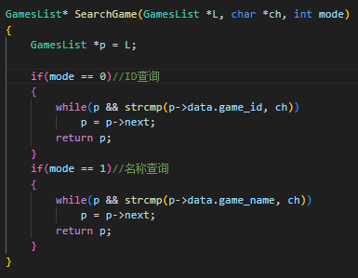
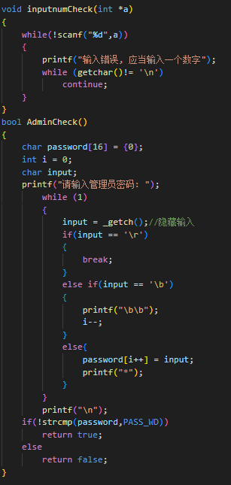
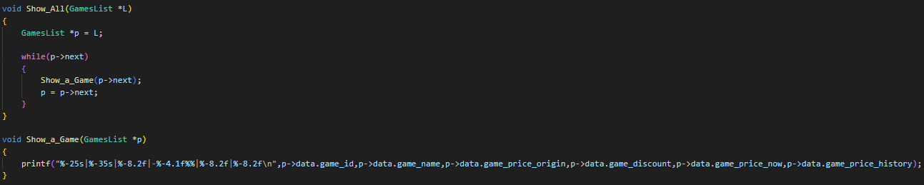
具体函数实现
Admin_Check 函数
Search&Show 函数

Slide 24
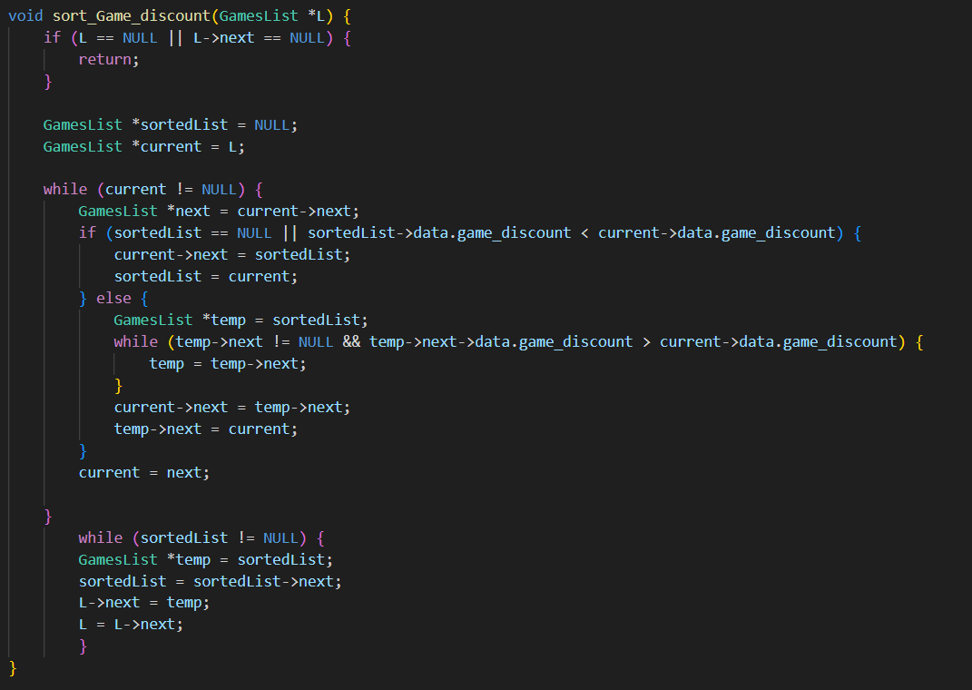
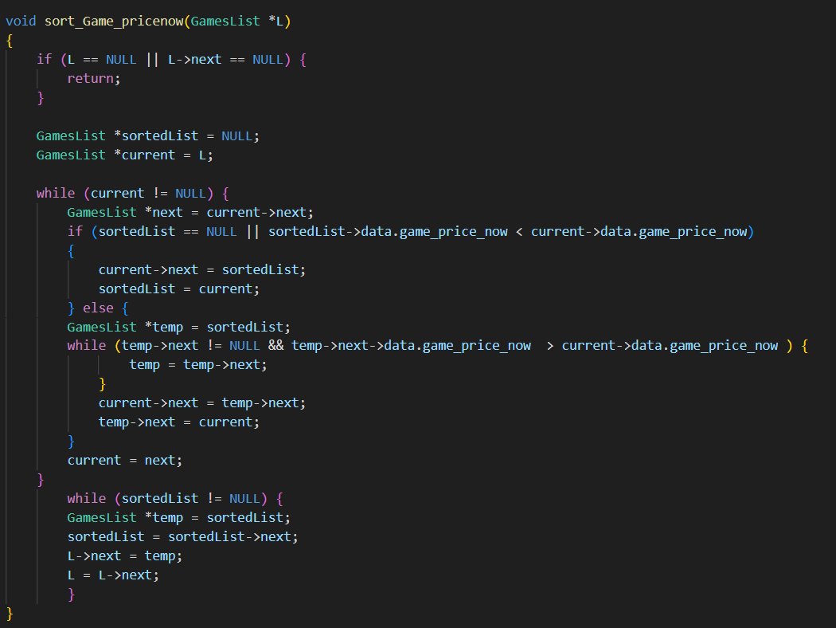
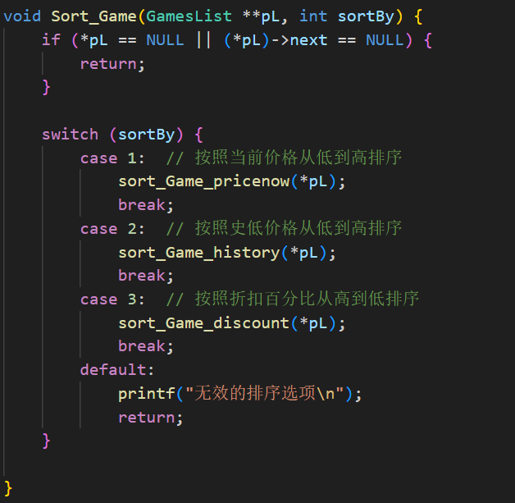
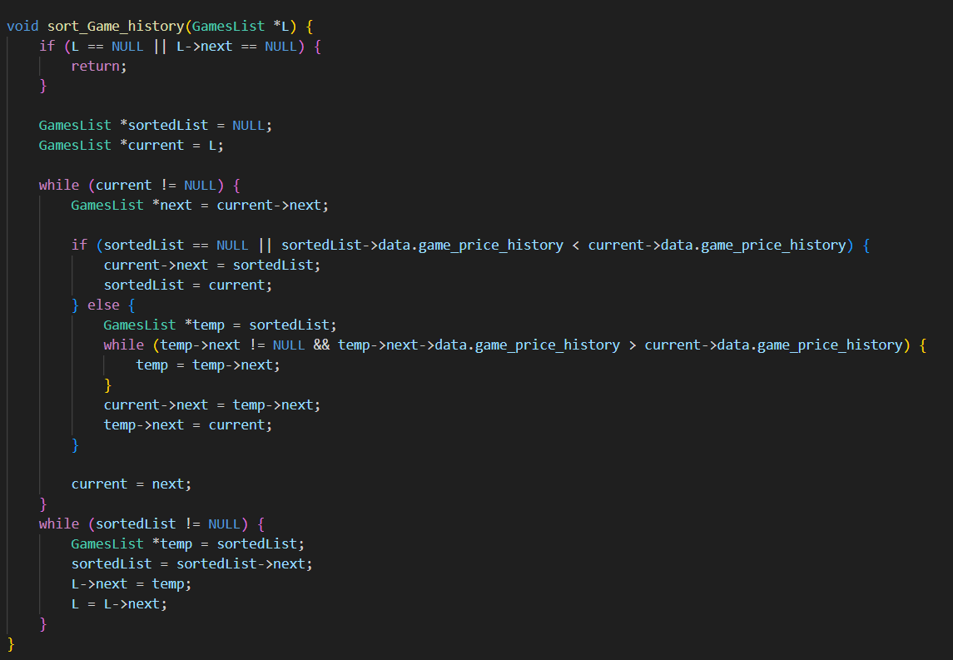
具体函数实现
Sort_Game 函数

Slide 25
具体测试

Slide 26
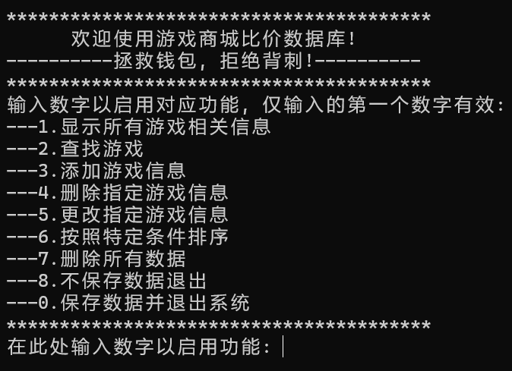
具体测试
用户操作界面显示

Slide 27
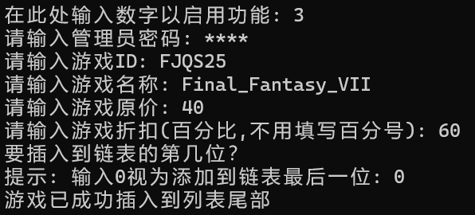
具体测试
添加游戏

Slide 28
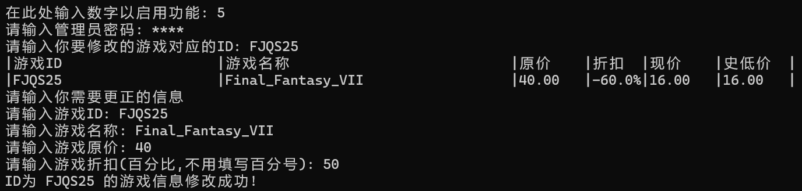
具体测试
修改游戏信息

Slide 29
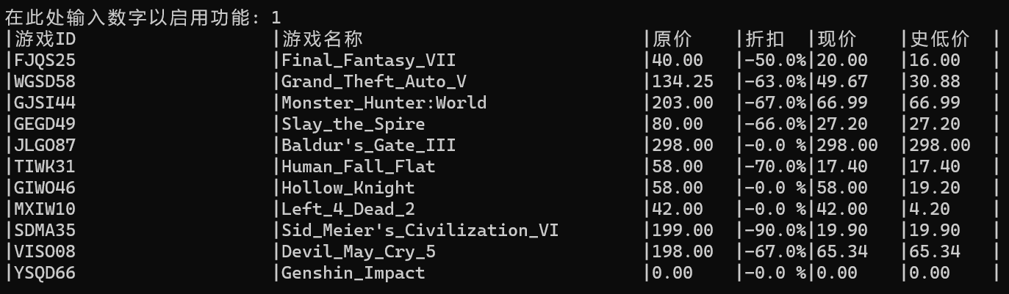
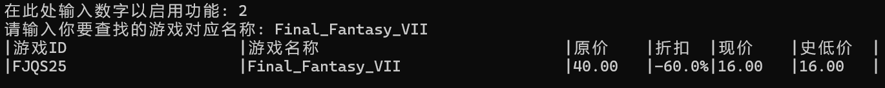
具体测试
显示与查找
查找第一次（修改前）
查找第二次（修改后）

Slide 30
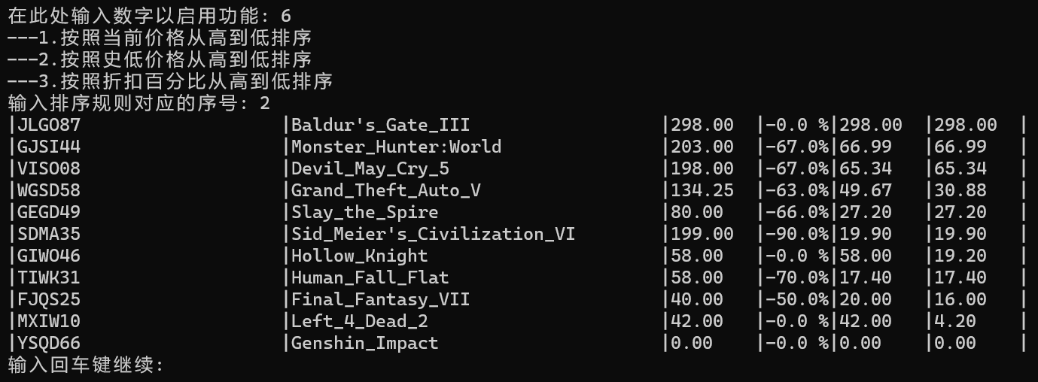
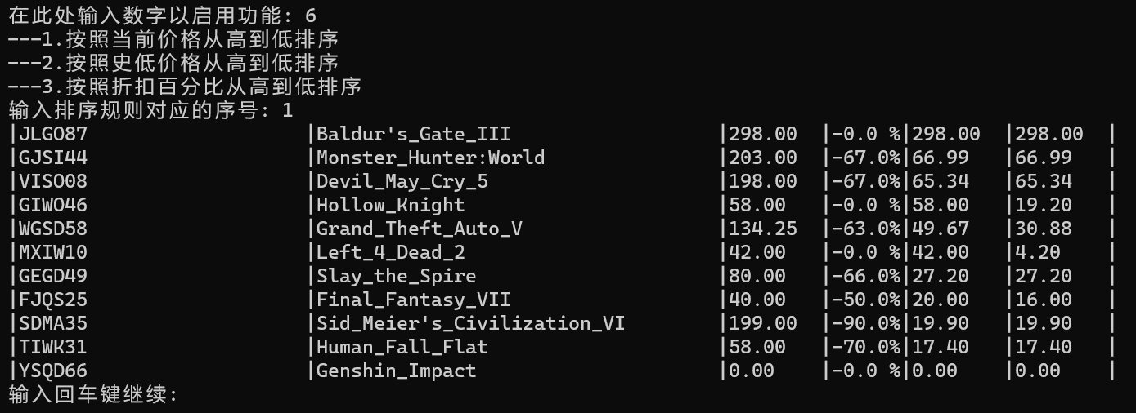
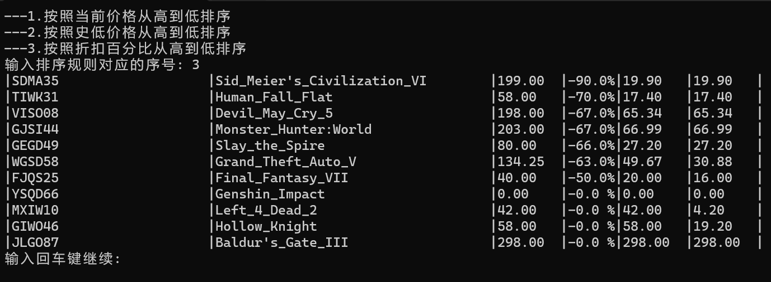
具体测试
排序显示游戏
按当前价格排序
按史低价格排序
按折扣百分比排序

Slide 31
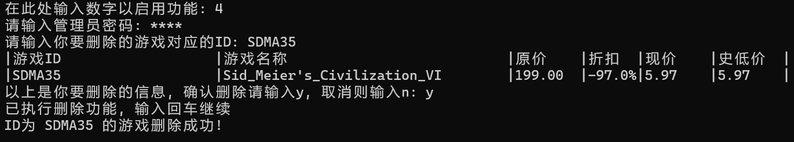
具体测试
删除游戏信息

Slide 32
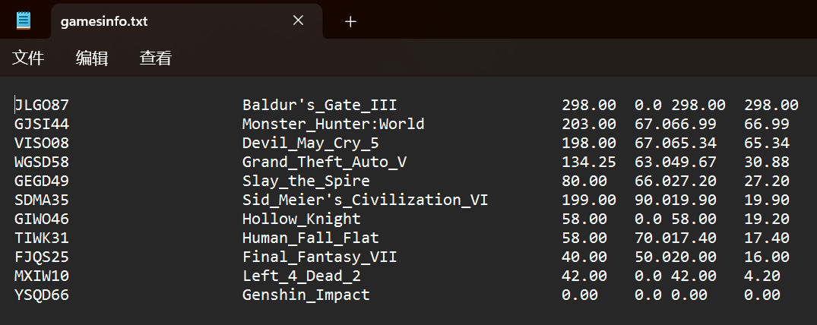
具体测试
保存为文件

Slide 33

谢谢观看

